Slide 1
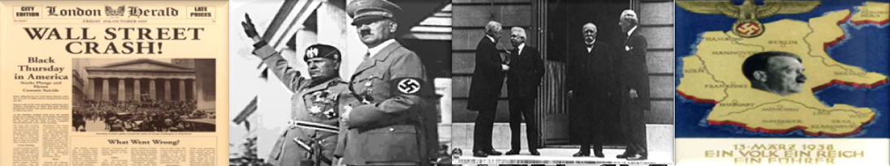
PPT N°2
Clase N° 2
Unidad : La Segunda Guerra Mundial y el Nuevo Orden Político Internacional
Subunidad: Antecedentes de la Segunda Guerra Mundial
Curso: Primero Medio.
Tiempo: 90 Minutos
“Antecedentes de la Segunda Guerra Mundial”
Autor: Antonio Aguilera Díaz http://historecursos.wordpress.com/

Slide 2
.
Objetivos de la Clase......
1.-Conocer las causas que dan inicio a la Segunda Guerra Mundial
2.-Identificar los países protagonistas.
Autor: Antonio Aguilera Díaz http://historecursos.wordpress.com/

Slide 3
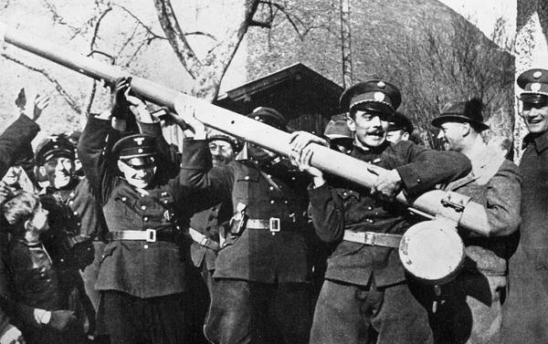
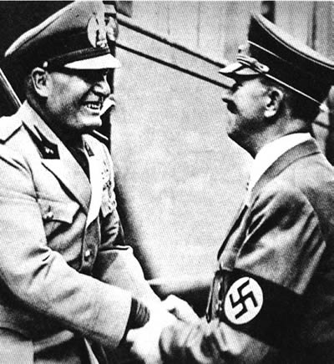
¡PARA COMENZAR!
Observa las siguientes imágenes , realiza una lluvia de ideas con ellas.
¿Que es la crisis del 29?
¿Conoces el tratado de Versalles?
Imagen N°1
Imagen N°2
Autor: Antonio Aguilera Díaz http://historecursos.wordpress.com/

Slide 4
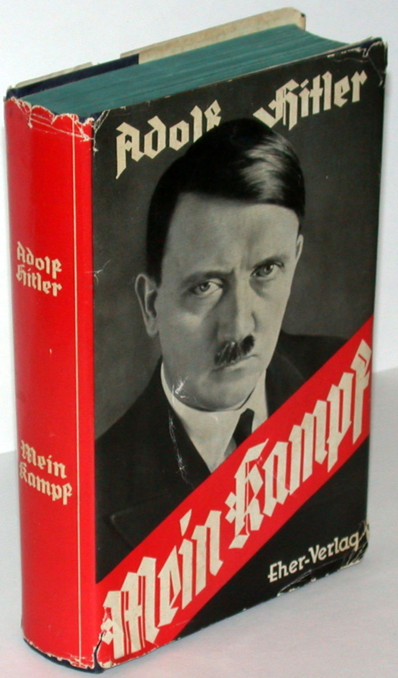
Antecedentes :
Descontento de Alemania con las imposiciones del tratado de Versalles
Debilitamiento de las democracias y sistemas liberales de mercado producto de la crisis del 29
Ambición expansionista de Italia , Alemania, Japón y la URSS
Ideologías que fomentaban la superioridad Racial o el Nacionalismo, Fascismo, Nazismo y Comunismo
Rivalidad entre las ideologías Fascistas contra el sistema neoliberal y Comunistas
Libro donde se encuentra la ideología Nazi
Autor: Antonio Aguilera Díaz http://historecursos.wordpress.com/

Slide 5
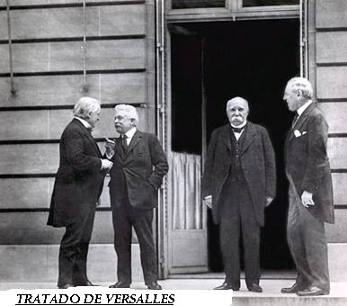
Tratado de versalles :
Los términos impuestos a Alemania incluían la perdida de una parte de su territorio para un numero de naciones fronterizas, de todas las colonias en el océano y sobre el continente africano, y una restricción al tamaño de su ejercito. Alemania también pudo que reconocer la independencia de Austria. El tratado fue ratificado por la Liga de Naciones (o Sociedad de Naciones) el 10 de enero de 1920. En Alemania el Tratado de Versalles causo estupor y humillación en la población.
De derecha a Izquierda, Wilson(EEUU),Clemanceau(Francia),Lloyd(Gran Bretaña). Protagonistas del tratado de Versalles
Autor: Antonio Aguilera Díaz http://historecursos.wordpress.com/

Slide 6
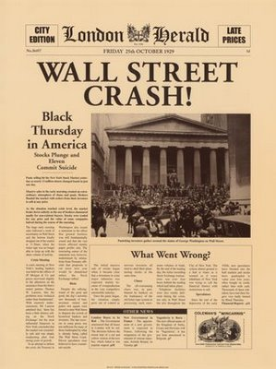

Debilitamiento del Sist. Liberal por causa
De la crisis del 29
La caída de la bolsa de Wall Street provoco un descalabro en la economía mundial, provocando una crisis a nivel planetario por la importancia de EEUU en la economía de muchos países, principalmente democráticos, es por esto que se provoco un desprestigio del sistema , ya que la crisis social de los países fue latente durante años, surgiendo partidos políticos de masas como Comunistas o ultraderechistas
Portada de diario Ingles sobre el jueves negro que produjo la crisis del 29.
¿Sabias que el País mas afectado en todo el mundo fue Chile?
Autor: Antonio Aguilera Díaz http://historecursos.wordpress.com/

Slide 7
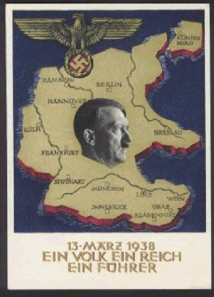
Afán imperialista de algunos países
Desde que asume Hitler el poder en el 1933, comienza una política expansionista
Comienza una carrera expansionista en la búsqueda del espacio Vital propuesto por Hitler el cual trata de recuperar el espacio necesario para el desarrollo Alemán
También busca obtener los pozos de petróleo de Noruega y Finlandia clave para una futura guerra
Anexión de Austria atreves del anschluss, luego Anexión de los Sudetes y el Memel
Alemania
Imagen propagandista, fijate en el extremo superior izquierdo, ambicion por austria
Lengua
Cultura
Pretexto para invadir
Autor: Antonio Aguilera Díaz http://historecursos.wordpress.com/

Slide 8


Otros países con pretensiones expansionismo
Fin de la alianza con Gran Bretaña y Francia, Inició del Pacto de acero con Alemania
Anexión de Etiopia en 1935
Anexión de Albania en 1939
Italia
Los obstáculos territoriales son Gran Bretaña y Francia, es por esto que se alían con Italia y Alemania
Política de expansionismo
Política militarista
Japón
Autor: Antonio Aguilera Díaz http://historecursos.wordpress.com/

Slide 9
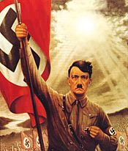

Ideologías que detonaron la Segunda guerra mundial, Fascismos.
Búsqueda de mayor espacio para el desarrollo de la raza árida
Búsqueda de mayor espacio para el desarrollo de la raza árida
Intolerancia racial, en contra de los Judíos ,Cristianos ,Gitanos negros y discapacitados
Exaltación de los nacionalismos, sumado a un líder carismático militarmente agresivo
Pretensiones imperialistas y se de venganza frente a los años anteriores principalmente tratado de Versalles
Búsqueda de un conflicto para demostrar capacidad Bélica e ideológica de las naciones
Autor: Antonio Aguilera Díaz http://historecursos.wordpress.com/

Slide 10



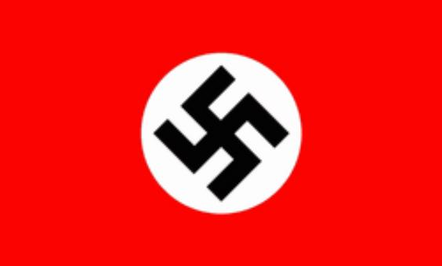
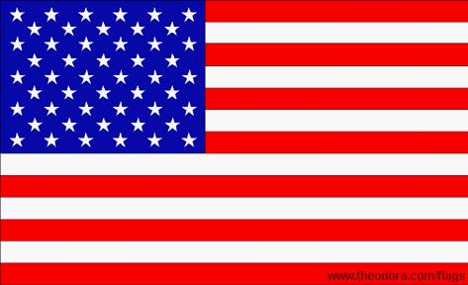

Países que participaron en la Guerra atreves de las alianzas
eje
Aliados
Italia
Japón
Gran Bretaña
Francia
EEUU, entra al conflicto en el año 1941
URSS, entra al conflicto en el 1941
Alemania Nazi
Autor: Antonio Aguilera Díaz http://historecursos.wordpress.com/

Slide 11
¡Revisemos si cumplimos
los objetivos......
1.-Conocer las causas que dan inicio a la Segunda Guerra Mundial
2.-Identificar los países protagonistas.
Autor: Antonio Aguilera Díaz http://historecursos.wordpress.com/

Slide 12
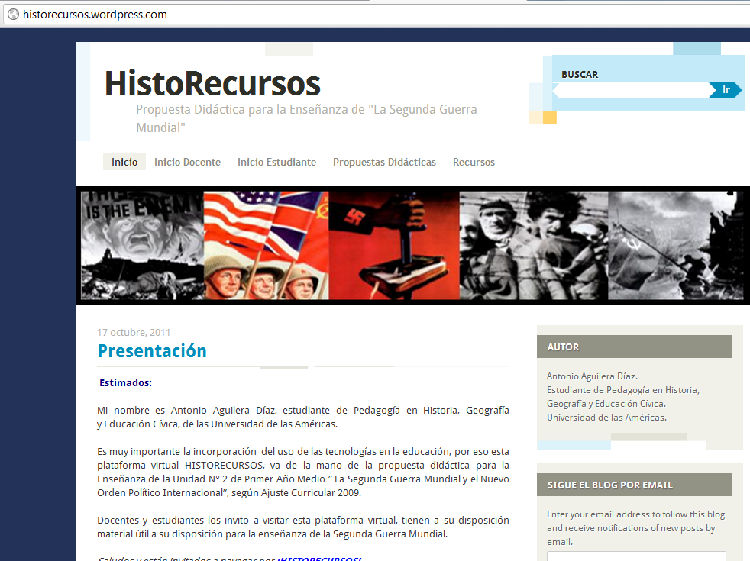
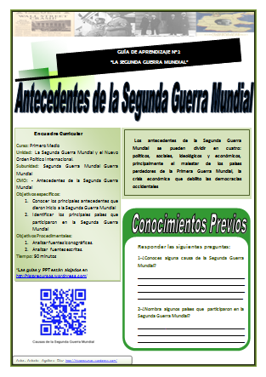
¡Estimado Estudiante te recomiendo ir al sitio web www.historecursos.wordpress.com y descargar el Guión del Alumno/a y la Guía N°2 “Antecedentes de la Segunda Guerra Mundial”
Paso 1: ir al sitio www.historecursos.worpress.com
Paso 2: hacer clic en la pestaña Inicio Estudiante y descarga el Guión N°2
Paso 3: hacer clic en la pestaña Propuestas Didácticas, y descarga la Guía N°2 “Antecedentes de la Segunda Guerra Mundial”
Autor: Antonio Aguilera Díaz http://historecursos.wordpress.com/

